Slide 1

软件需求规格说明
基于微信开发者平台的飞翔小鸟游戏开发
FLAPPY BIRD
G17小组
组长：周诚信
组员：李以昕、陈骁

Slide 2

概述
该需求规格说明书文档对《基于微信开发者工具开发的飞翔的小鸟游戏》软件做了全面细致的用户需求分析，着重参考了几个关键用户和当然用户的意见。明确了要开发的软件应具有的功能，界面设计与性能等等，使系统分析人员能够清楚地了解用户的需求，并在次基础上进一步提出概要设计说明书和完成后续的开发与设计工作。
本书的预期读者为评审组成员，项目组成员，当然用户和关键用户组

Slide 3

系统概述
《Flappy Bird》是一款超休闲类的角色搜集手游，计划在微信小游戏平台上登陆。玩家可以在游戏中搜集拥有不同属性和技能的角色以及相应的皮肤，同时还可以体会到不同难度的游戏内容和地图。
项目提出者
开发方名称
G17小组
G17小组
用户
负责人
20-30岁有许多碎片时间的游戏爱好者
周诚信

Slide 4
目录
01
需求说明
02
合格性规定
03
会议记录
04
绩效评价

Slide 5
01
需求说明

Slide 6
开发意图
因为项目组成员正在上软件工程课，之前没有系统的软件工程开发经验，本次开发《Flappy Bird》系统是为了使项目组成员积累系统的软件工程开发经验，熟练掌握课程内容，并取得一个优良的成绩。
希望在现在这个手游市场蓬勃发展的现在，能够开发出以一款优秀的超休闲手游，以广告的形式获得一定的收益。
本系统的主要功能以游戏为主，不同于现在原版的flappy bird游戏。我们项目组开发的flappy bird游戏能够更换角色、皮肤、地图等等，给游戏添加了更多的耐玩性和可玩性。

Slide 7
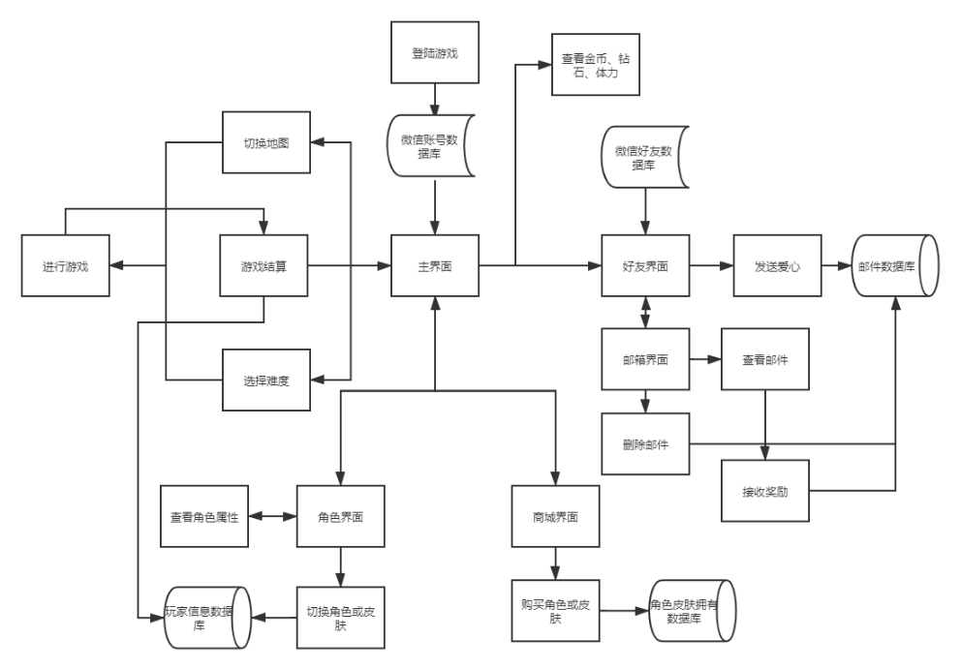
总体功能流程图

Slide 8
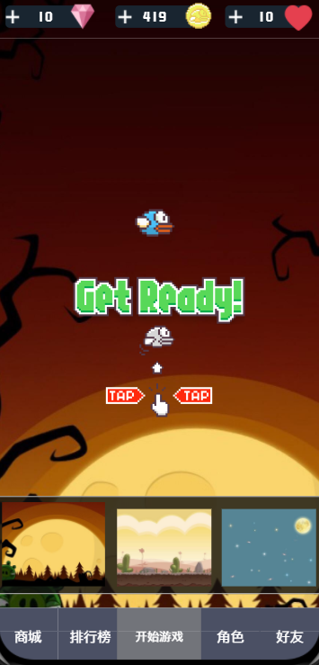
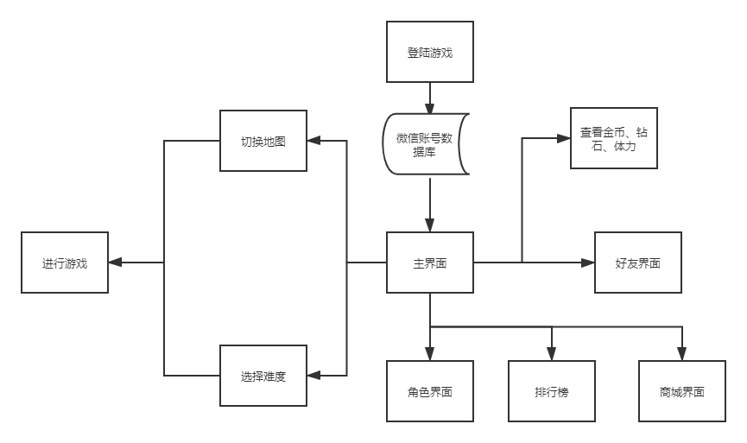
主界面原型及流程图

Slide 9
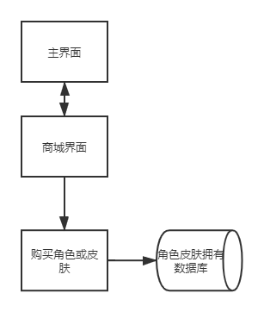
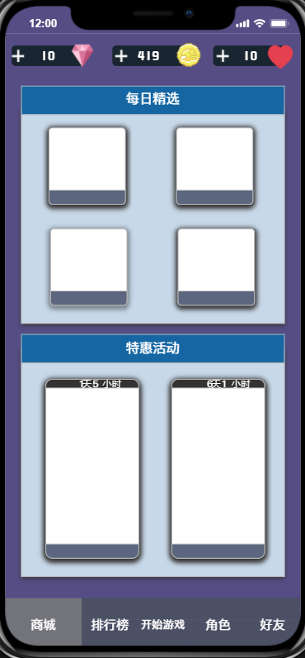
商城界面原型及流程图

Slide 10
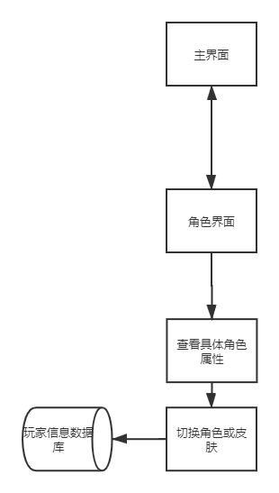
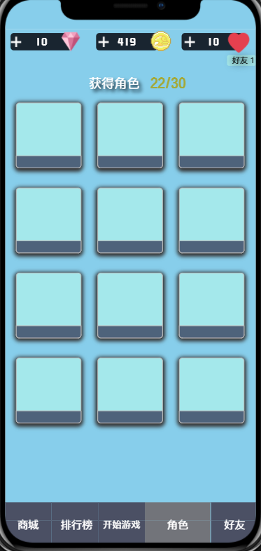
角色界面原型及流程图

Slide 11
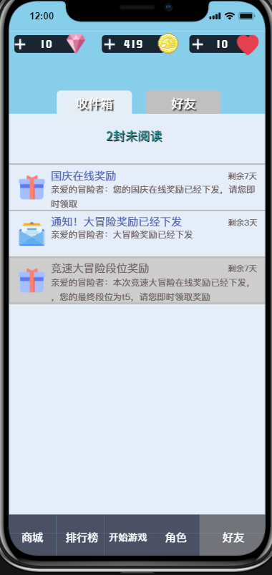
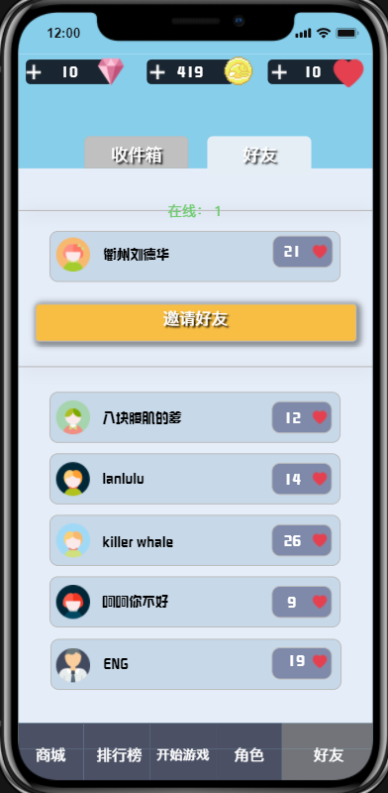
好友界面原型
好友界面的组成部分：
收件箱
好友界面
好友界面：由于是使用微信账号登录，微信小游戏可以直接接入微信账号的信息，包括通讯录，所以游戏中的好友是直接从微信中接入。界面中的邀请好友功能是可以直接从游戏中跳出，向他的微信对话框发送消息，邀请他玩这一款游戏。

Slide 12
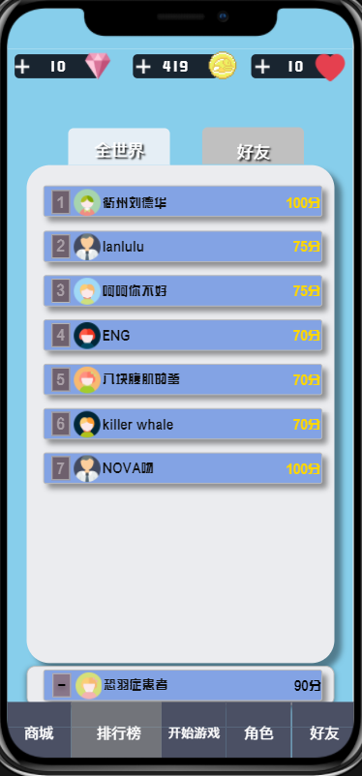
排行榜界面原型
排行榜界面的组成部分：
全球排行榜
好友排行榜

Slide 13
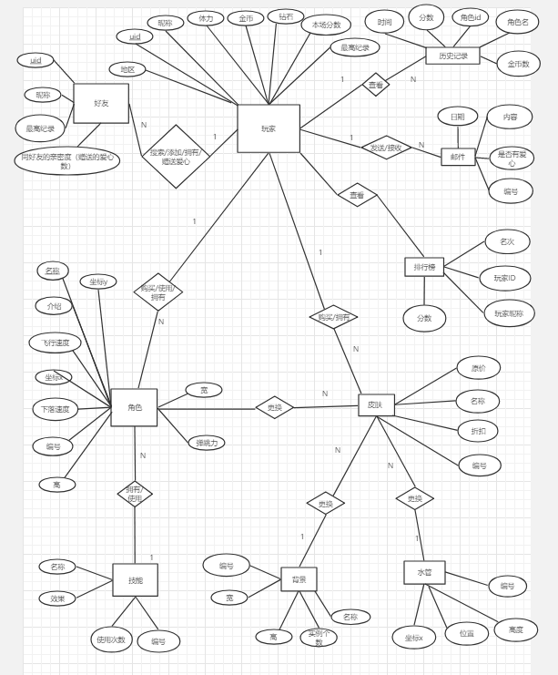
ER图

Slide 14
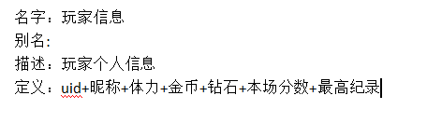
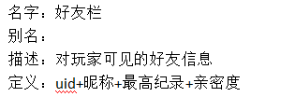

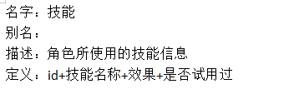
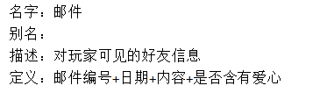
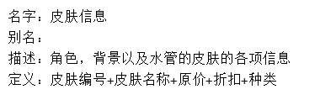
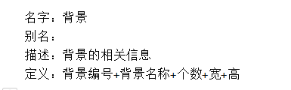
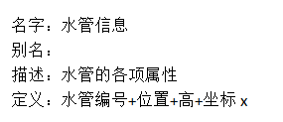
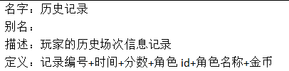

数据字典

Slide 15
02
合格性规定

Slide 16
合格性规定

Slide 17
03
会议记录

Slide 18
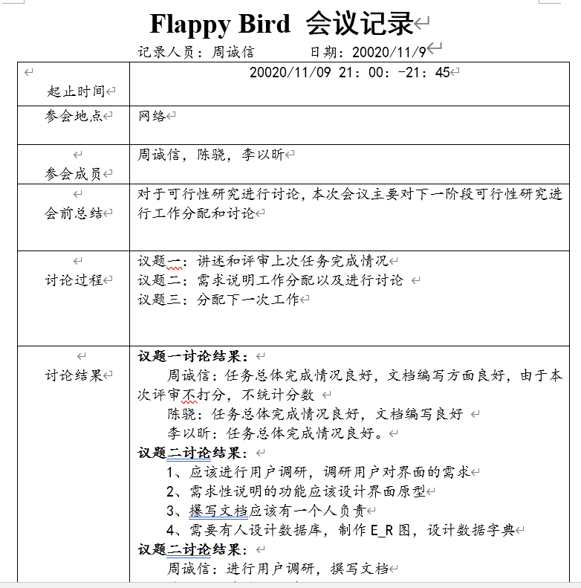
会议记录

Slide 19
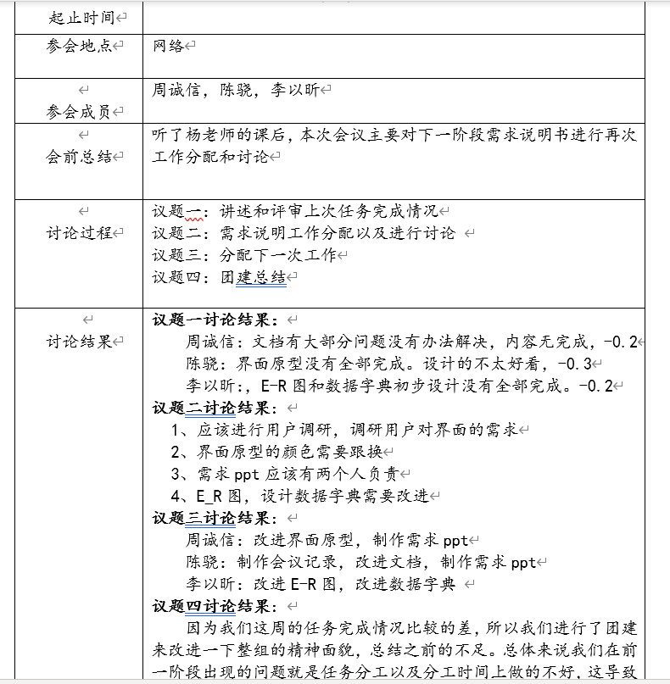
会议记录

Slide 20
04
绩效评价

Slide 21
小组评价
周诚信
评分：9.1分
陈骁
评分：9.3分
李以昕
评分：9.2分

Slide 22
参考资料

Slide 23
谢谢观看

